Slide 1
Las carreras de carros

Slide 2
¿Dónde? En el circo.
Prueba:
  Siete vueltas a la pista
¿Cómo era la pista?
  Planta alargada
  Dividida a lo largo por un muro

Slide 3
Carros:
  Conducidos por
    Dos caballos (biga)
    Cuatro caballos (cuadriga)
  Ligeros
Auriga debía ser hábil: no volcar
Caídas violentas máxima atracción

Slide 4
Caballos y aurigas: organizados en equipos
  Se distinguían por sus colores
  Auténticas pasiones.
A las afueras del circo:
  Tabernas
  Tiendas
Espectadores: hasta cien competiciones al día

Slide 5
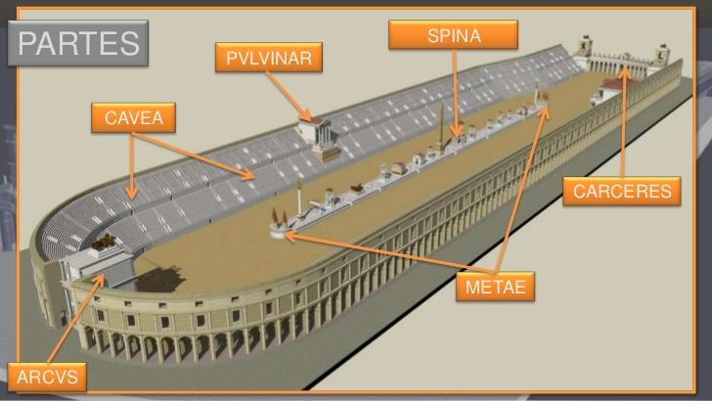

Slide 6
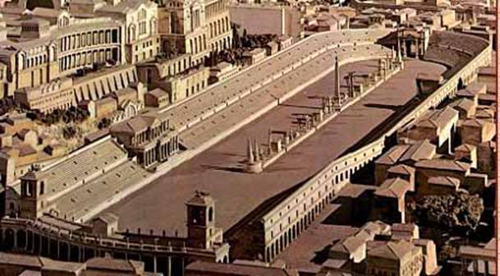

Slide 7
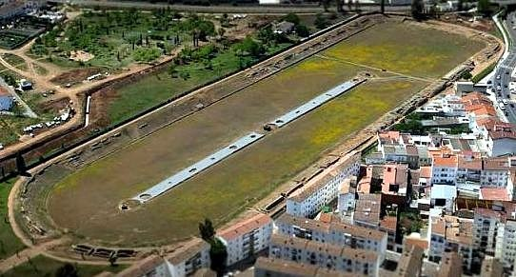

Slide 8
EJERCICIOS
PAG. 113
27
28
29
30

